Slide 1
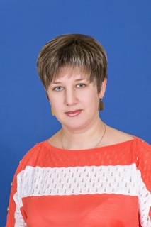
Цель - создание условий для развития социально-активной, самостоятельной, интеллектуально развитой, творческой личности, способной ставить цели, добывать знания.
Отчёт о результатах профессиональной деятельности
за 2012 - 2015 годы воспитателя МБДОУ д/с №31
г. Зеленогорска
Н. П. Баженовой
г.Зеленогорск 2015г.
Задачи:
Создать предметно-развивающую среду в группе для развития познавательной и творческой деятельности дошкольников.
Повысить уровень развития творческих способностей детей.
Сохранять и укреплять здоровье детей, формировать у них привычку здорового образа жизни;
Снизить уровень заболеваемости детей группы.
Повысить уровень вовлечённости родителей в жизнь детского сада.

Slide 2
Цель моей педагогической деятельности - воспитание социально-активной, самостоятельной, интеллектуально- развитой, творческой личности, способной ставить цели, добывать знания.
Задачи:
Создать предметно-развивающую среду в группе для развития познавательной и творческой деятельности дошкольников.
Повысить уровень развития творческих способностей детей.
Сохранять и укреплять здоровье детей, формировать у них привычку здорового образа жизни;
Снизить уровень заболеваемости детей группы.
Повысить уровень вовлечённости родителей в жизнь детского сада.

Slide 3
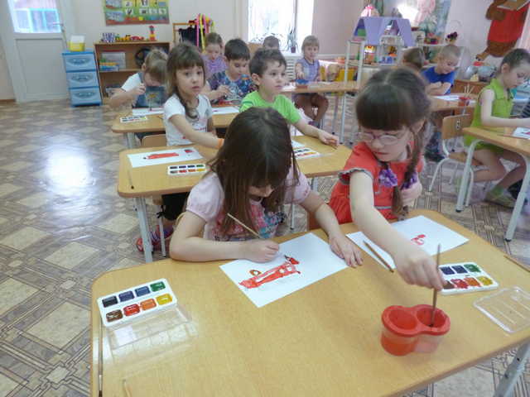
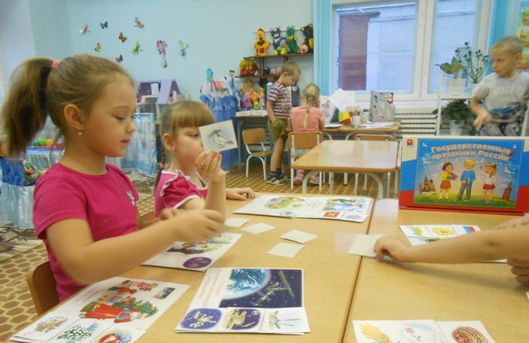
ФГОС
Социально-коммуникативное развитие
Речевое
развитие
Познавательное
развитие
Физическое
развитие
Художественно - эстетическое развитие

Slide 4
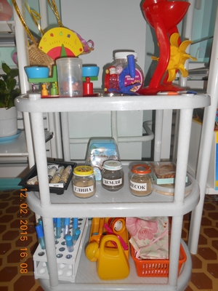
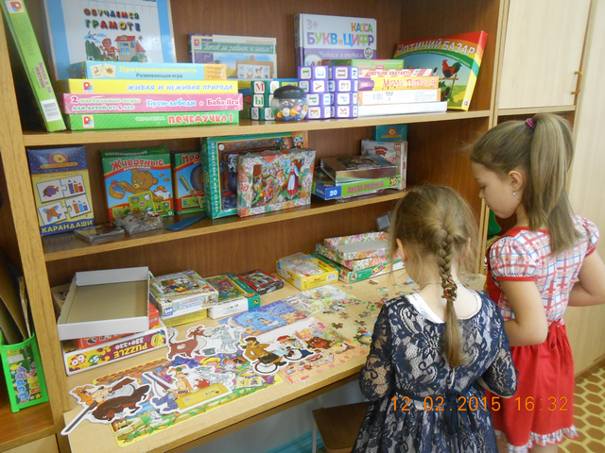
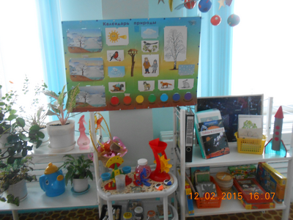
Центры активности:
- патриотического воспитания;
- физического воспитания;
- речевого развития;
- художественно-эстетического воспитания;
- экспериментально-исследовательской деятельности;
- экологического воспитания;
- трудового воспитания.

Slide 5
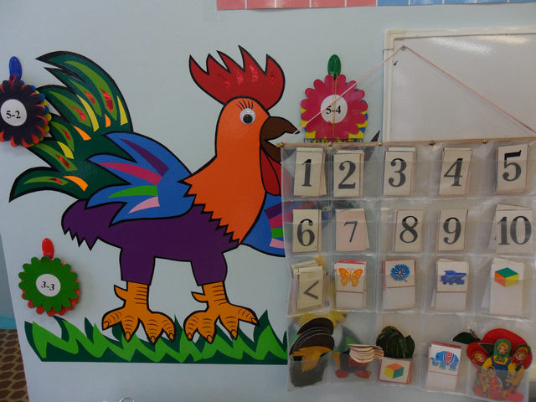
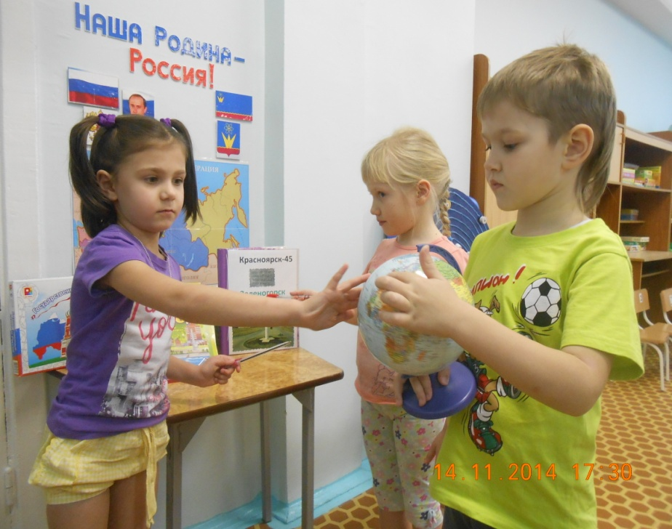
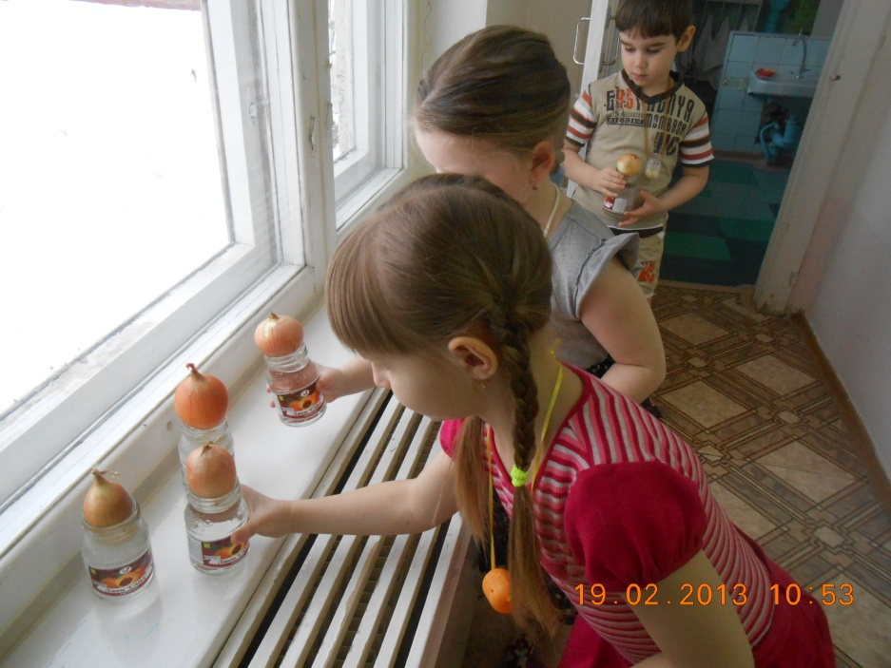
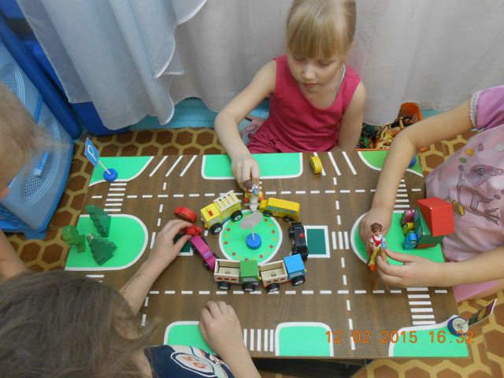

Slide 6
Уровень усвоения ООП ДО:
 | Кол-во детей | Высокий уровень, % |  | Средний уровень, % |  | Низкий уровень, %
 |  | н | к | н | к | н | к
Старшая группа 2012-2013гг. | 19 | 2 (10,5%) | 3 (15,8%) | 14 (73,7%) | 14 (73,7%) | 3 (15,8%) | 2 (10,5%)
Подготовительная группа 2013-2014гг. | 19 | 3 (15,8%) | 4 (21,1%) | 14 (73,7%) | 15 (78,9%) | 2 (10,5%) | 0
Старшая группа 2014-2015гг. | 17 | 2 (11,8%) | 4 (23,5%) | 14 (82,3%) | 12 (70,6%) | 1 (5,9%) | 1 (5,9%)

Slide 7
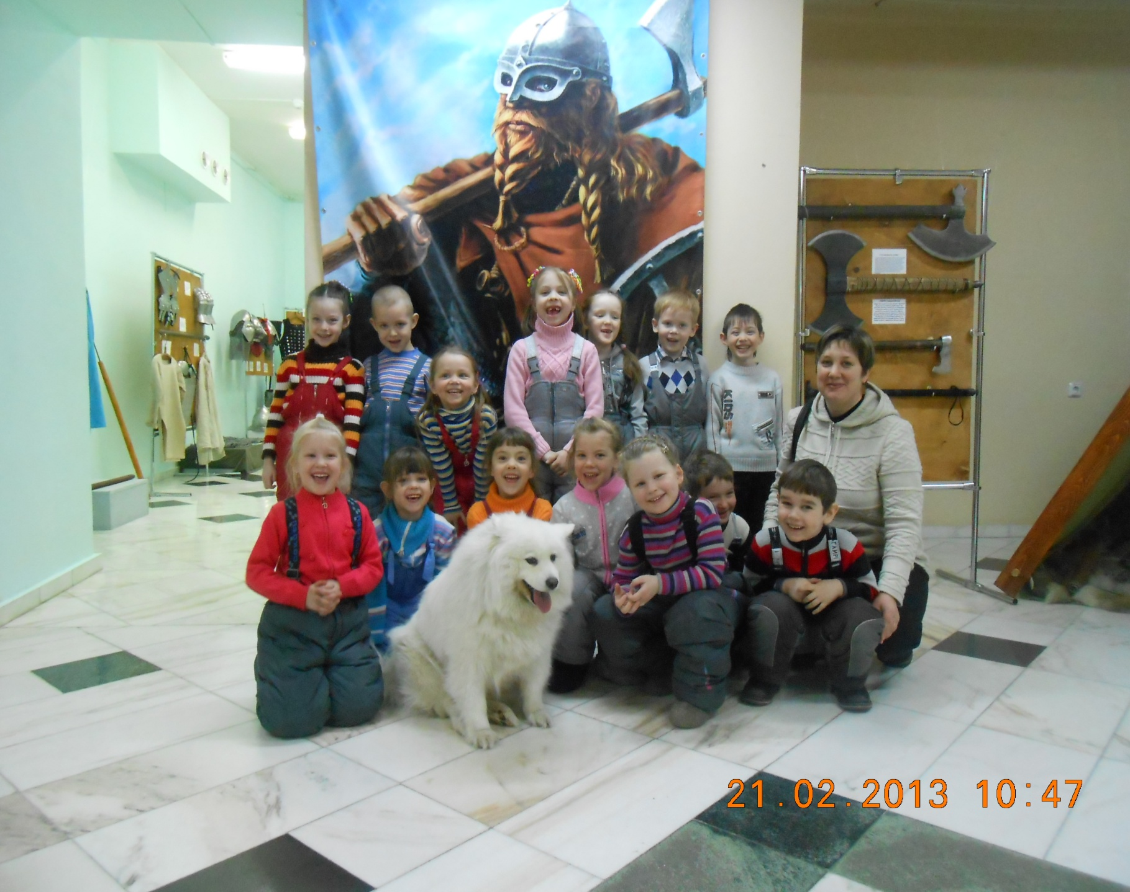
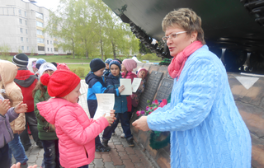
Познавательное развитие:
2012-2014 годах в заочном туре городской экологической олимпиаде «Солнышко» участвовали 9 детей.
2013-2014г.г. дети подготовительной группы посещали цикл познавательных занятий «От ратных подвигов до космических вершин» в военно-историческом музее Боевой славы.

Slide 8
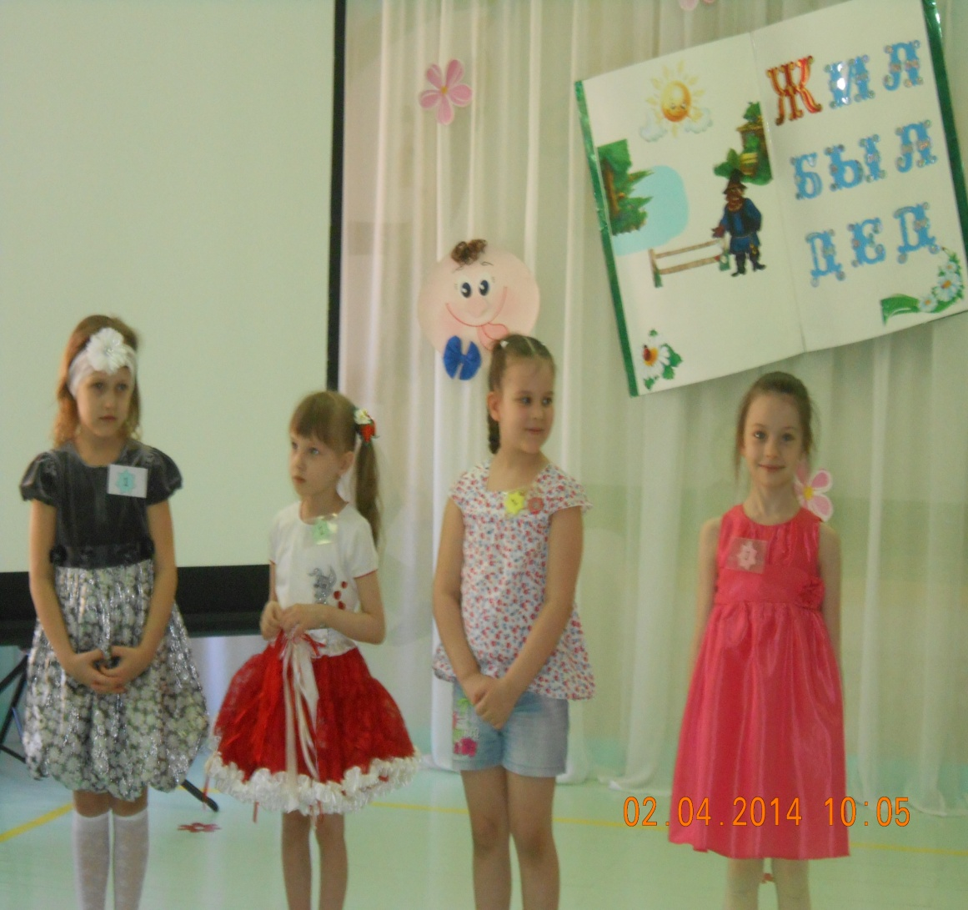
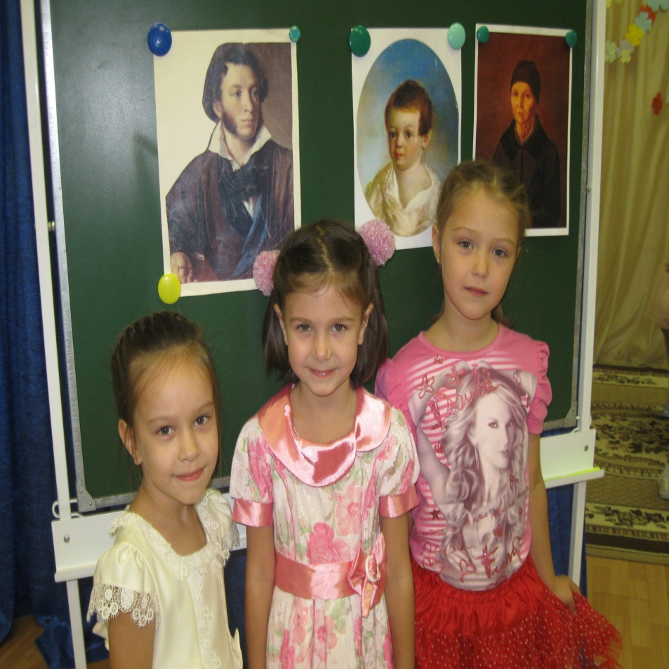
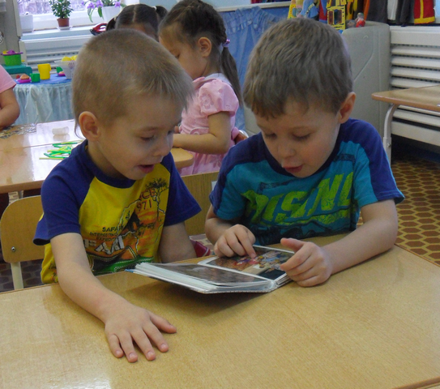
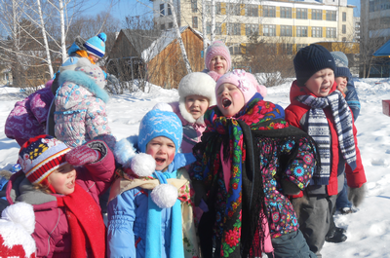
Речевое развитие:
2014г. участие детей в конкурсе чтецов, посвящённых Дню рождения А. С. Пушкина в ДОУ
2014г.участие детей подготовительной группы в городском празднике «Международный день детской книги»

Slide 9
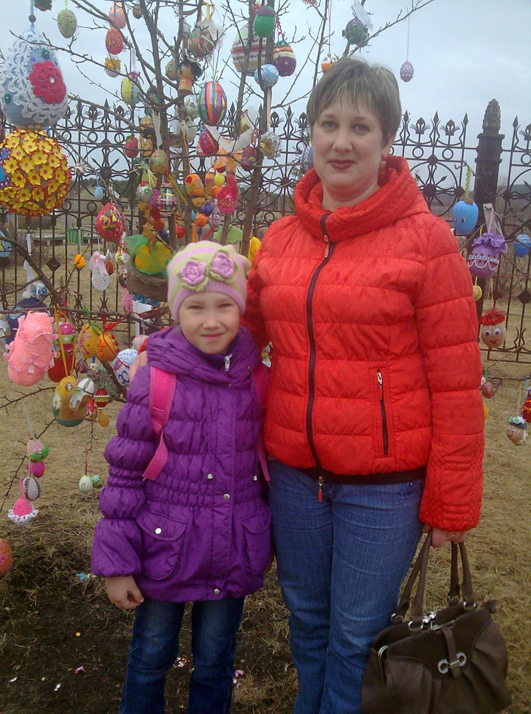
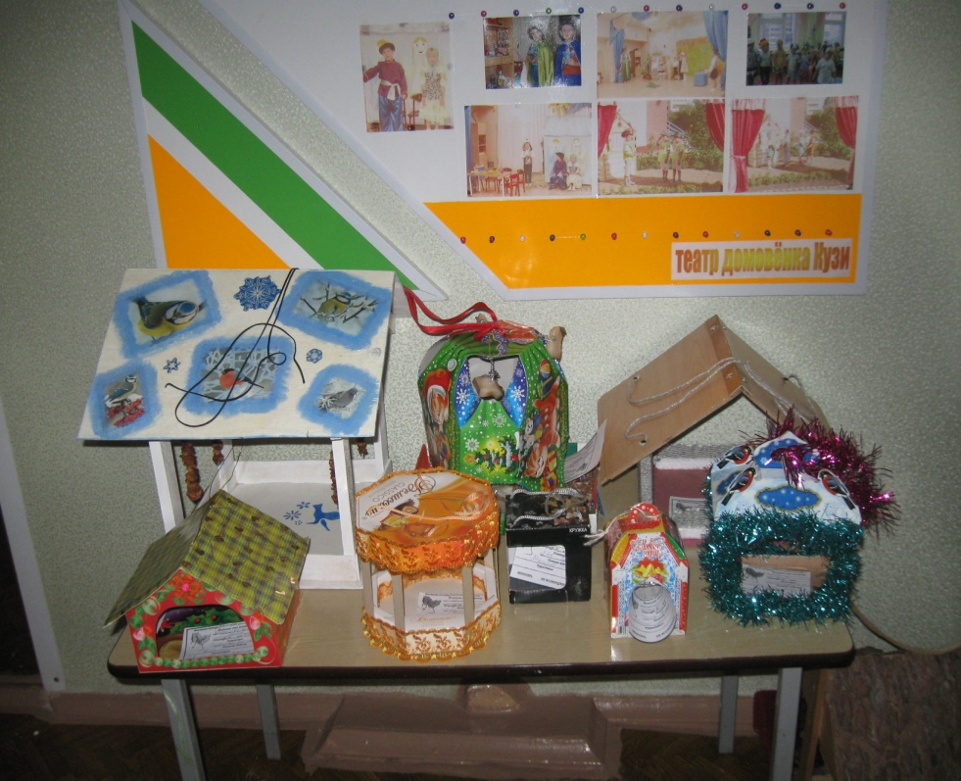
«Познавая себя, познаю мир!»
Социальные акции:
«Твори добро»,
«Новогодняя фантазия»,
«Подарки ветеранам ко Дню Победы»,
«Зверьё моё»,
«Помоги пойти учиться»
- 2013г. – участие в городском мероприятии «Пасхальное дерево»
- 2014-2015г. – участие в городском конкурсе «Каждой пичужке - кормушка»

Slide 10
Уровень социально-коммуникативного развития детей:
 | Кол-во детей | Высокий уровень, % |  | Средний уровень, % |  | Низкий уровень, %
 |  | н | к | н | к | н | к
Старшая группа 2012-2013гг. | 19 | 2 (10,5%) | 4 (21,1%) | 16 (84,2%) | 15 (78,9%) | 1 (5,3%) | 0
Подготовительная группа 2013-2014гг. | 19 | 4 (21,1%) | 5 (26,3%) | 15 (78,9%) | 14 (73,7%) | 0 | 0
Старшая группа 2014-2015гг. | 17 | 3 (17,6%) | 3 (17,6%) | 12 (70,6%) | 13 (76,5%) | 2 (11,8%) | 1 (5,9%)

Slide 11
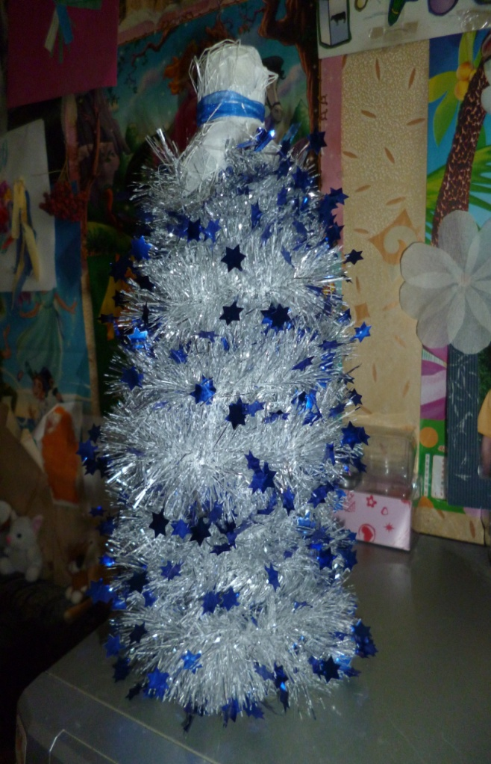
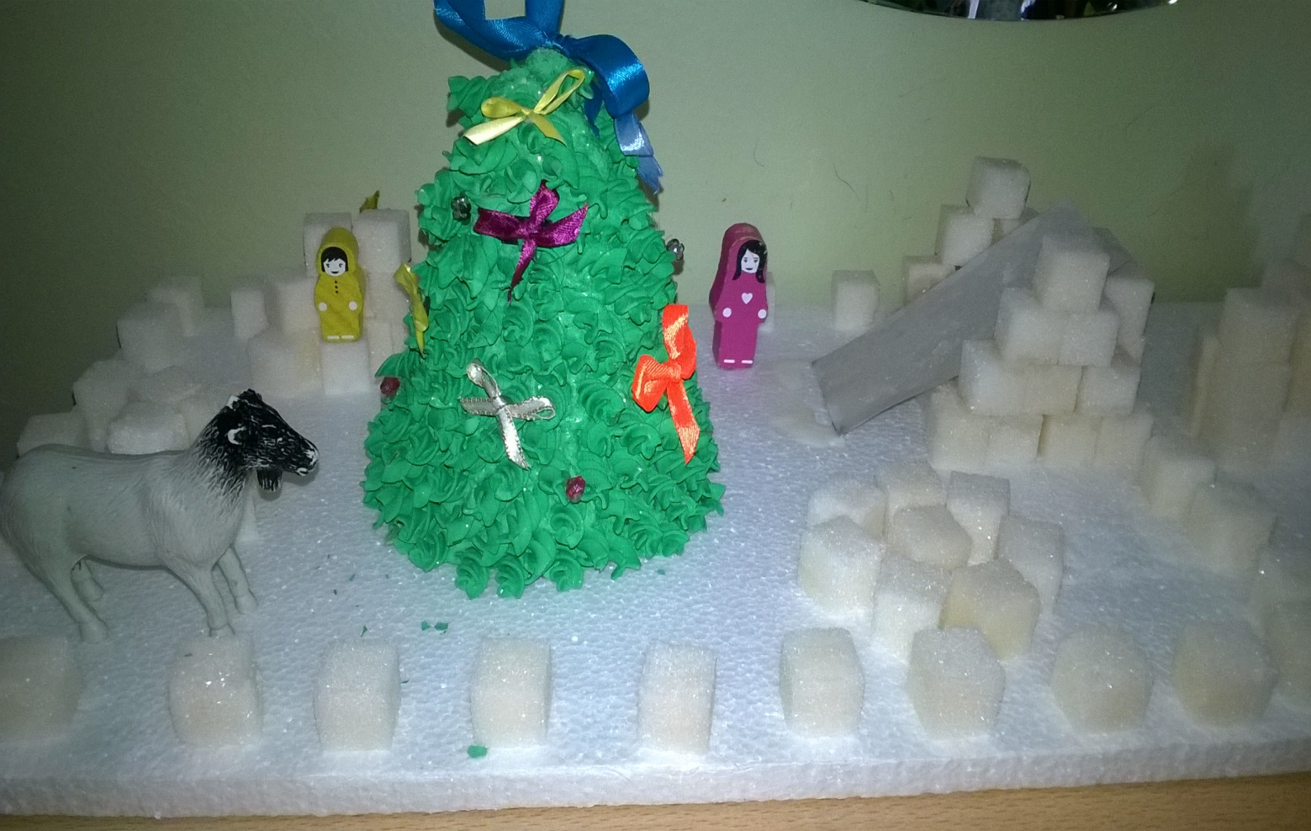
Художественно-эстетическое развитие:
Выставка «Новогодняя игрушка»

Slide 12
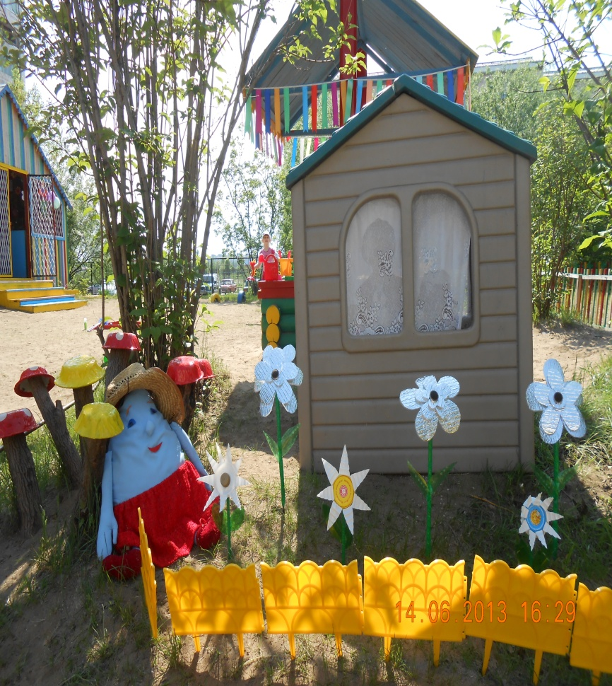
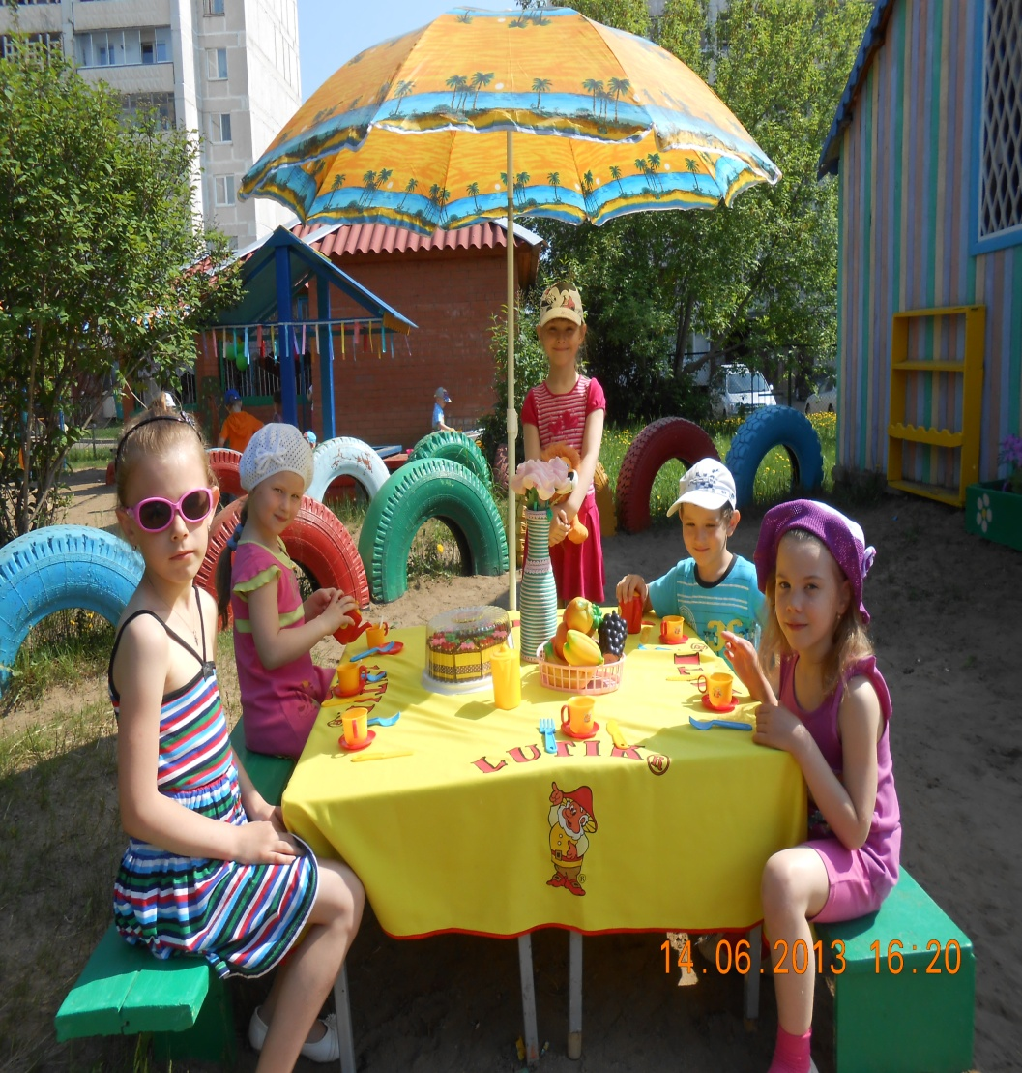

Slide 13
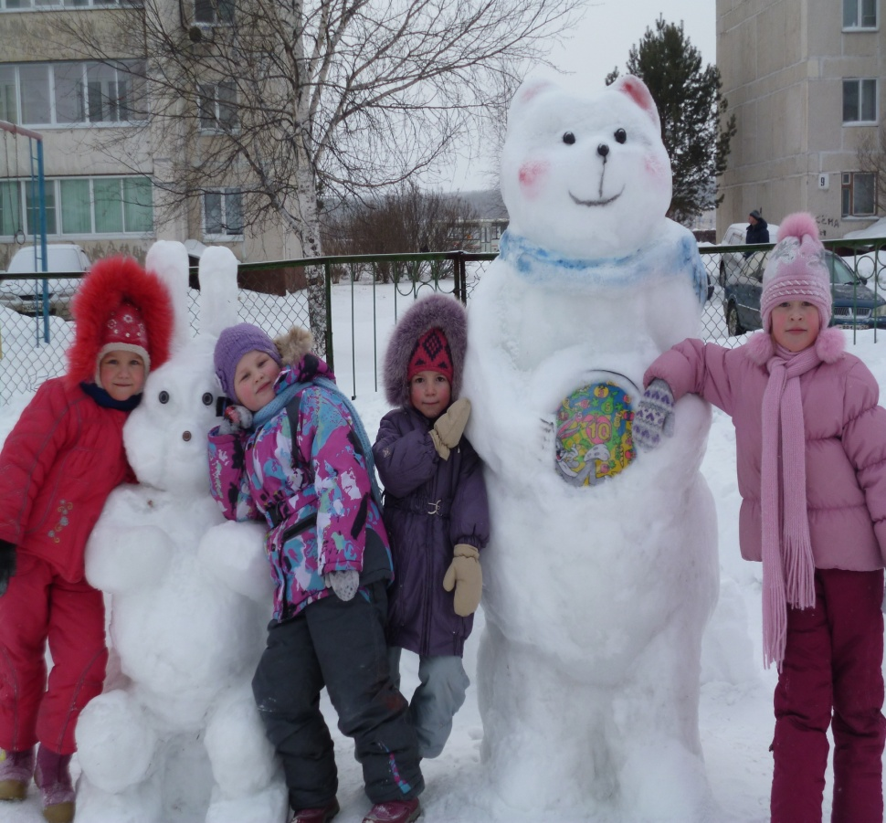
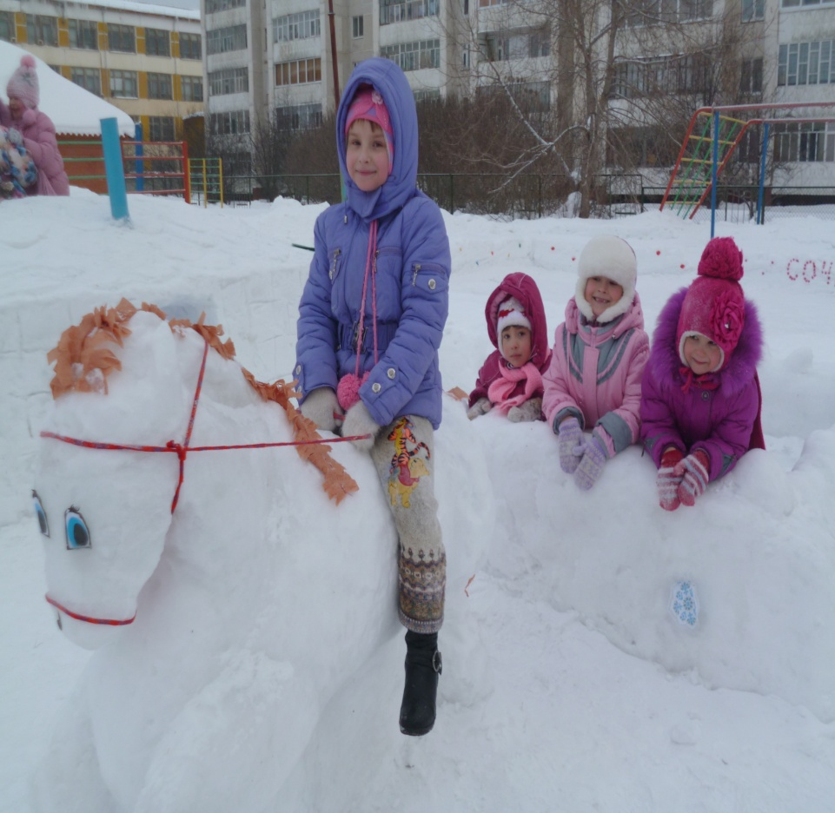

Slide 14
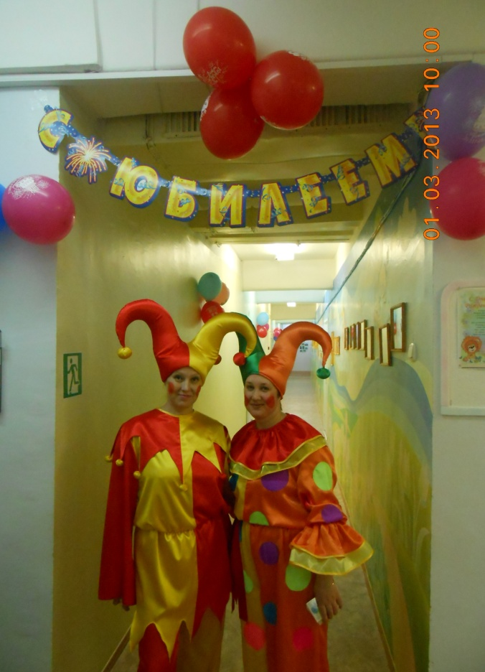
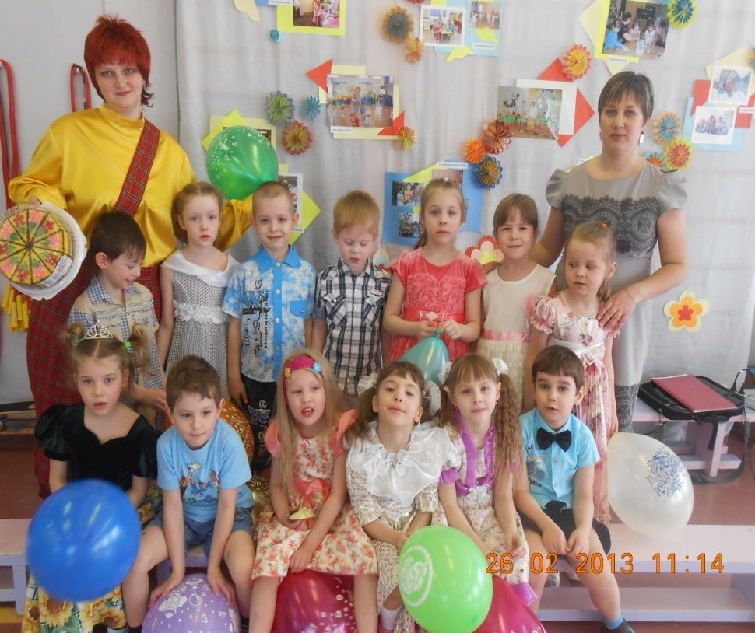
-2012 г. - участие детей в выставке «Игрушки наших бабушек, игрушки наших мам и пап» в рамках Всероссийского фестиваля «Мир игры» .
-2013г. – участие детей в городском конкурсе рисунков, посвящённых «65 годовщине Великой Победы!»
-2014г. – провела праздник в ДОУ для подготовительных групп «День рождения детского сада».
- С 2014г. дети моей группы посещают цикл занятий по народно-прикладному творчеству, с помощью которых дети знакомятся с образом жизни, играми, ремёслами наших предков в ММВЦ.

Slide 15
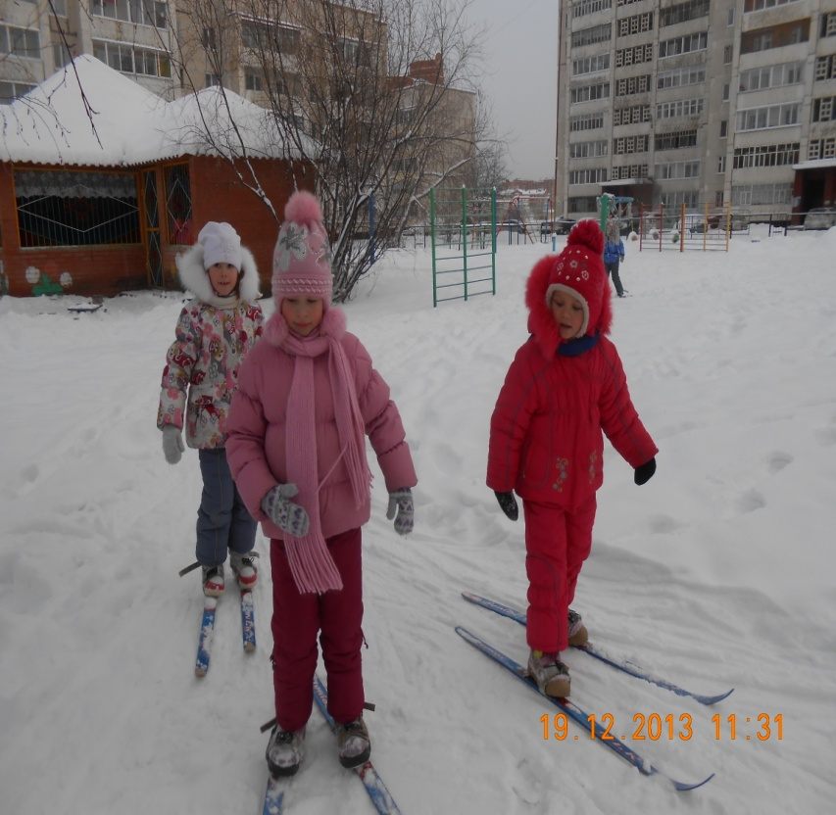
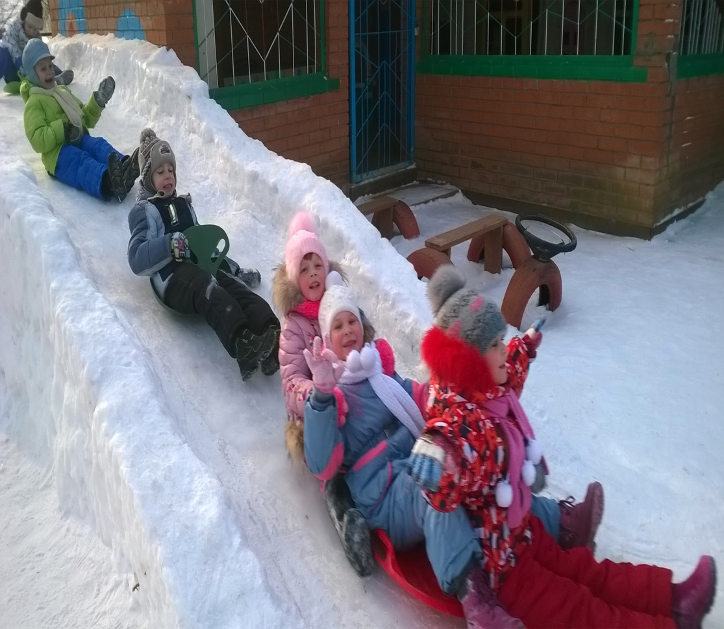
Физическое развитие:

Slide 16
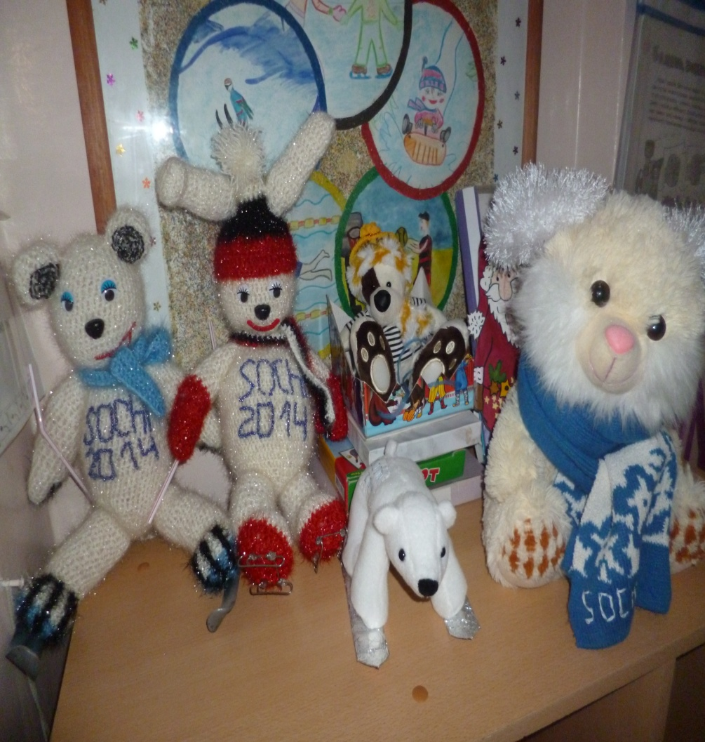
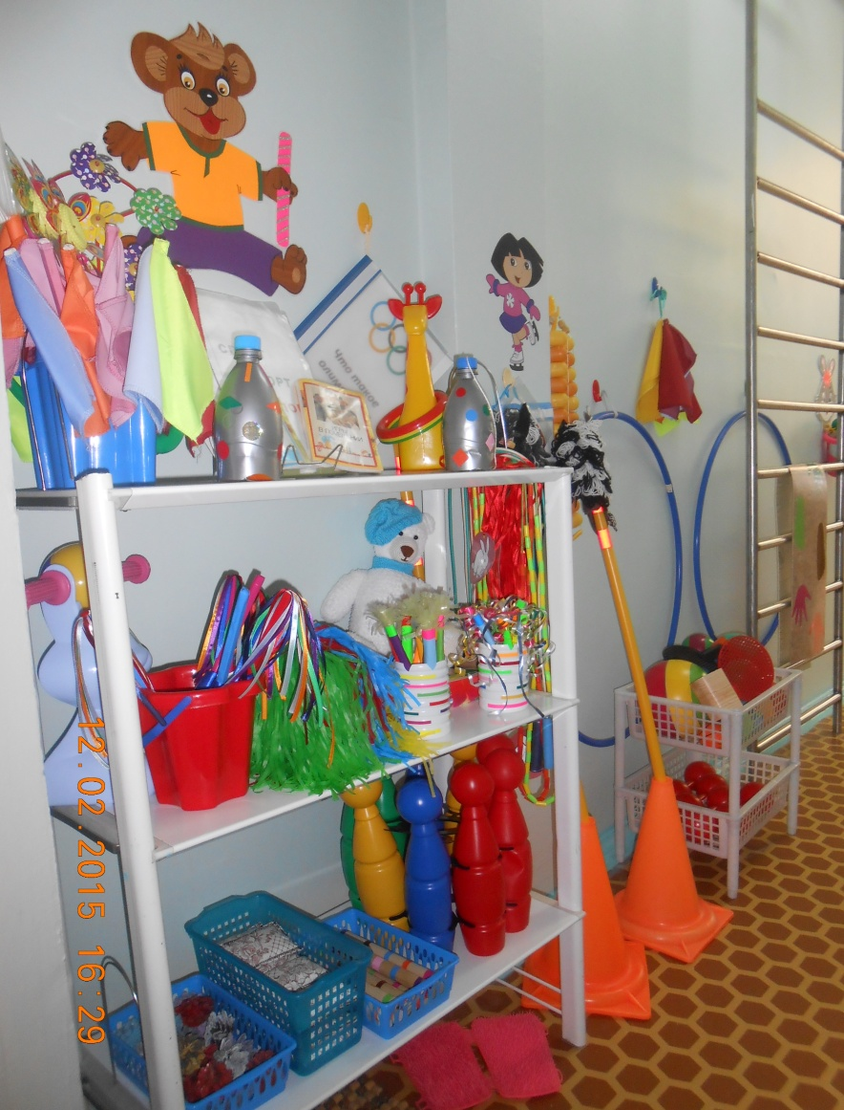

Slide 17
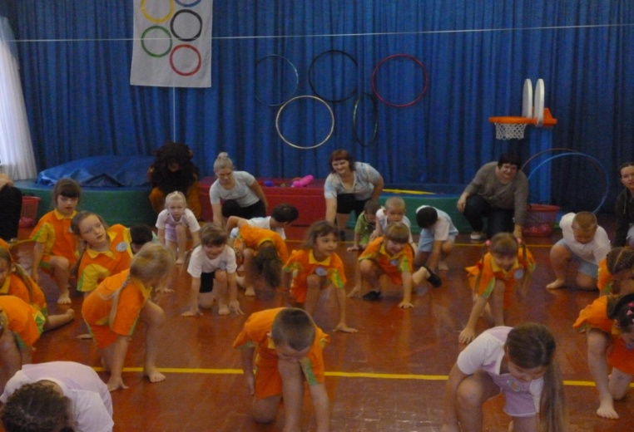
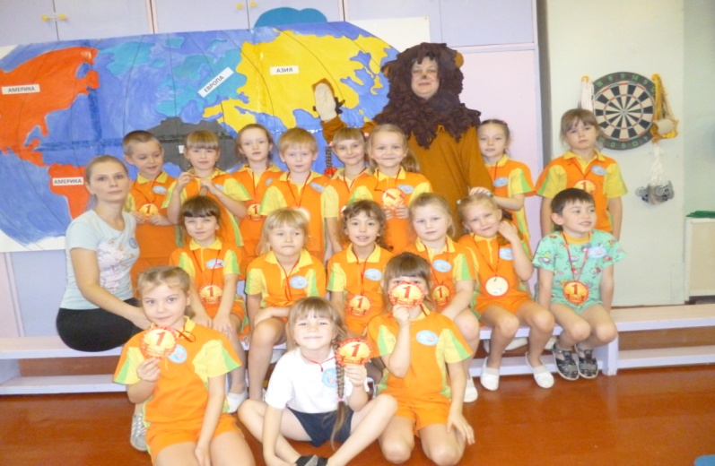
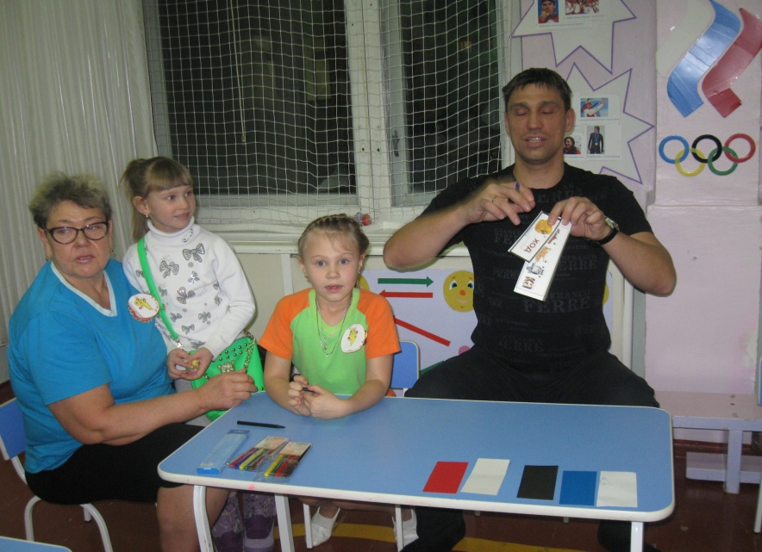
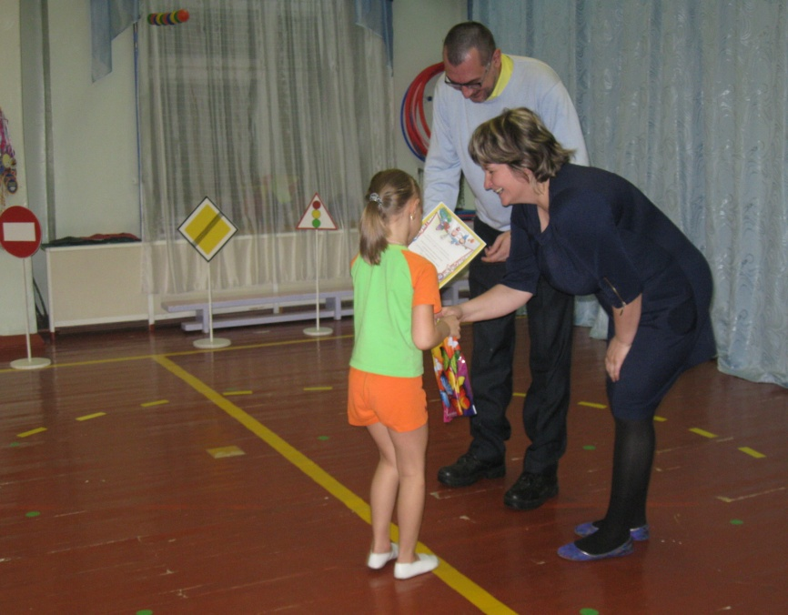
- 2014г. - мои воспитанники участники в городских соревнованиях «Малые олимпийские игры», получили призы и грамоты за участие.
- 2014г. - мои воспитанники вместе с родителями принимали участие в спортивном празднике, посвященном Дню защитника Отечества.
- 2014 - 2015гг. - мои воспитанники посещают кружок «Весёлый мяч», организованный тренером по физкультуре (1 раз в неделю).

Slide 18
Показатели заболеваемости:
 | кол-во детей | ОРЗ | ОРЗ (город)
Старшая группа 2012-2013гг. группа | 19 | 14,0% | 11,6%
Подготовительная группа 2013-2014гг. | 19 | 6,8% | 7,6%
Старшая группа 2014-2015гг. | 17 | 8,7% | 18,9%

Slide 19
Распространение собственного педагогического опыта:
- 2013г. - участие в городском педагогическом фестивале «Инновационные педагогические практики в дошкольном образовании» - открытое занятие метод проектов: «Вода» по теме: «Исследование свойств воды».
- 2013г.- представила свой педагогический опыт в презентации «Развитие коммуникации в НОД по развитию речи и обучении грамоте» для городского методического объединения «Реализация содержания образовательной области коммуникация, через различные виды деятельности».
- 2014г.- провела открытое занятие для коллег ДОУ по обучению грамоте в старшей группе «Звуки. Звуковой анализ слова ЛУК».
- 2014г.- представила свой педагогический опыт в презентации «Воспитание у старших дошкольников любви и уважения к своей малой Родине – городу Зеленогорску» для городского методического объединения «Становление первичной ценностной ориентации и социализации через формирование уважительного отношения и чувства принадлежности к своей семье, малой и большой Родине».
2014г. участница секции «Художественно-эстетическое и эмоционально-личностное развитие дошкольников» по теме: «Использование эффективных образовательных технологий в художественно-эстетическом развитии дошкольников» в МДОУ №18.
Курсы повышения квалификации:
2013 г. – КГАОУ СПО «Канский педагогический колледж» по программе «Федеральные государственные требования и образовательный процесс в ДОУ» в объёме 72 часа.

Slide 20
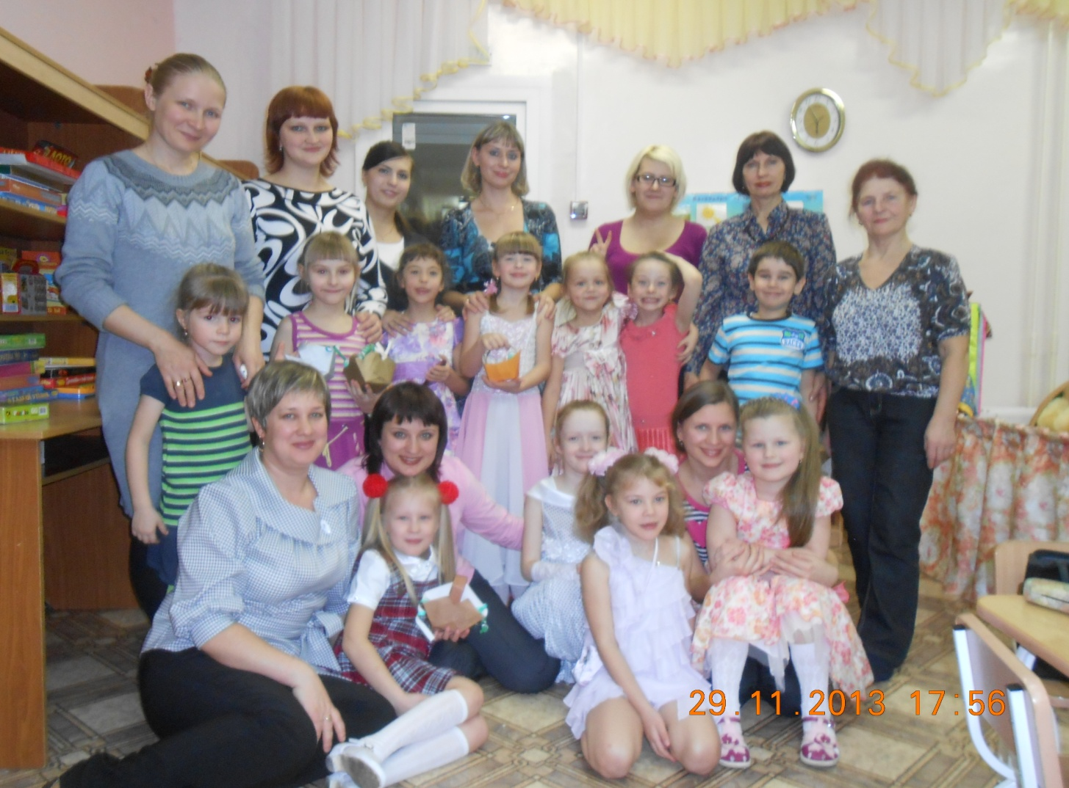
Воспитание духовной личности детей возможно только совместными усилиями семьи, образовательного учреждения. В процессе воспитания должна соблюдаться историческая преемственность поколений.

Slide 21
Спасибо за внимание!
Все фото использованы с разрешения родителей.

